Slide 1
Psykologisk trygghet
Workshopmaterial ca 2 timmar inklusive övningar och filmer

Slide 2
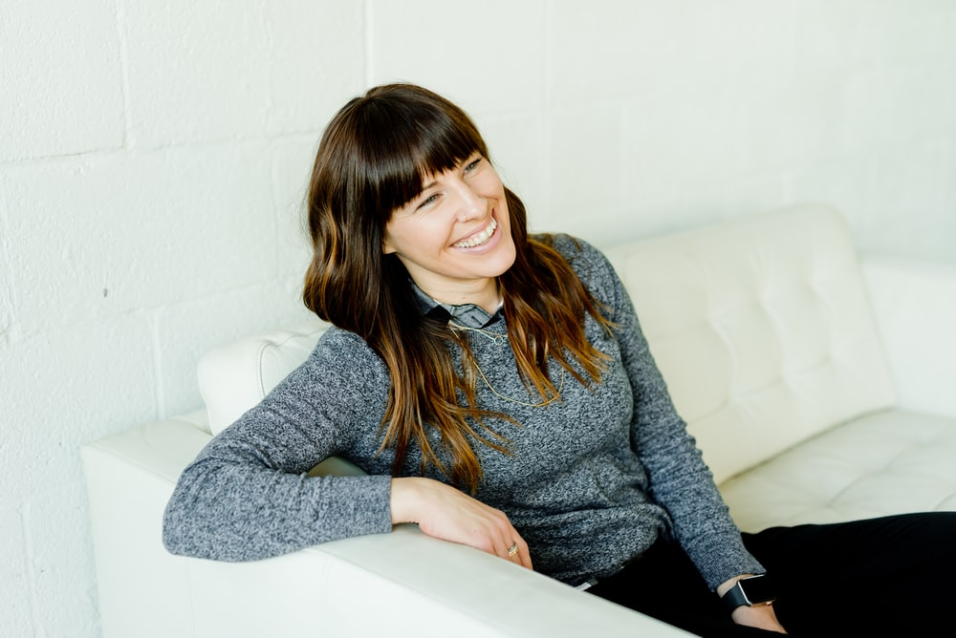

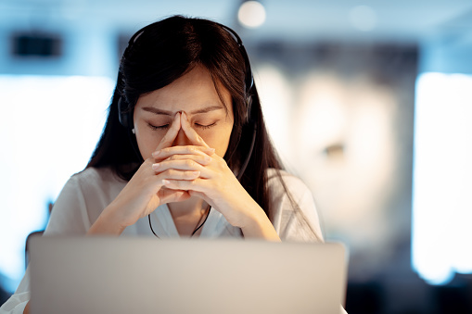
Trygg
eller orolig?
Vilka känslor är byggstenar till trygghet? Vilka känslor bygger osäkerhet och oro?

Slide 3
Grundläggande mänskliga behov
1958 presenterade den amerikanske psykologen Will Schutz en teori om relationer mellan människor. Teorin kallade han FIRO (Fundamental Interpersonal Relations Orientation).
Med tre dimensioner som utgångspunkt beskriver och förklarar teorin de flesta interaktioner människor emellan.
FIRO-teorin identifierar tre grundläggande behov som är gemensamma för alla människor: var och en har behov av att känna sig betydelsefull – kompetent – omtyckt.
Enligt FIRO är vår självbild helt central i våra liv, liksom vår självkänsla. Hur vi agerar och interagerar med andra handlar till stor del om att vi skall känna oss just så betydelsefulla, kompetenta och omtyckta som vi önskar.
Det är också mänskligt att känna rädslor för det motsatta, det är naturligt hos oss alla att försöka undvika att känna oss ignorerade, inkompetenta eller avvisade.

Slide 4

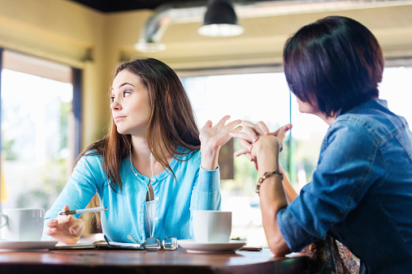
Betydelsefull
eller ignorerad?

Slide 5
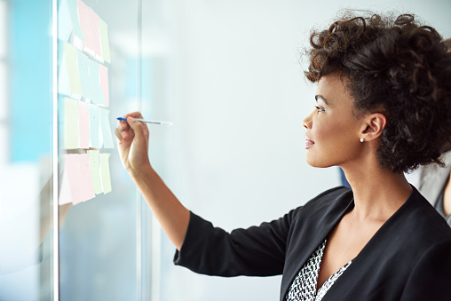
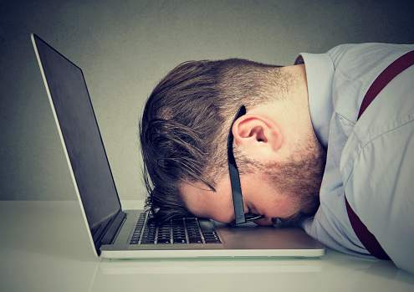
Kompetent
eller inkompetent?

Slide 6
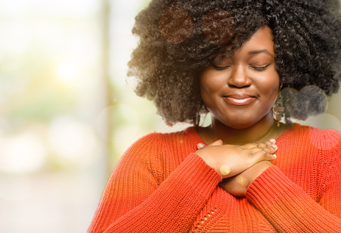
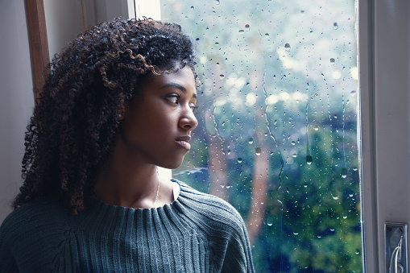
Omtyckt
eller avvisad?

Slide 7

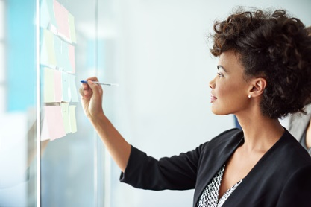

Betydelsefull
Trygg
Kompetent
Omtyckt

Slide 8



Ignorerad
Orolig
Inkompetent
Avvisad

Slide 9
Grundläggande mänskliga behov
Hur ofta har du vaknat på morgonen och tänkt…
”Idag vill jag går till jobbet och bli ignorerad och avvisad och känna mig riktigt inkompetent”?
Nej, så tänker vi inte. I större eller mindre utsträckning vill vi alla känna oss betydelsefulla, kompetenta och omtyckta. Medvetet eller omedvetet.
Men att känna sig betydelsefull, kompetent och omtyckt är inte en självklarhet i varje team. Ofta tar vi då till beteenden och ageranden för att nå det vi strävar efter eller undvika det vi räds. Detta kan också ske medvetet, men ofta omedvetet.

Slide 10
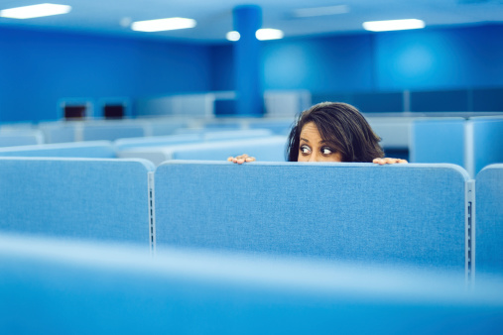

Strategier för att känna sig kompetent och undvika att känna sig inkompetent
Låta andra ta ansvar
Ta ansvar för allt
Olika strategier- samma behov och rädsla
Notes:
Om jag undviker att ta ansvar, så undviker jag också att andra ges möjlighet att se mig som inkompetent. Jag kan ju inte göra fel om jag inte har gjort något.
Om jag är rädd för att andra ska se mig som misslyckad eller att jag inte är duktig. Ja, då kanske jag hellre låter bli att göra något som andra kan bedöma än att utsätta mig för det obehaget.
Om jag däremot kliver fram och tar ansvar så kanske jag, av rädsla för att misslyckas, ställer jättehöga krav på mig själv och försöker ta ansvar för allt i hela världen.
Om jag är rädd för att andra ska se mig som inkompetent kan jag försöka göra allt perfekt och ha kontroll på allt och alla. Då måste ju andra se hur kompetent jag är.

Slide 11
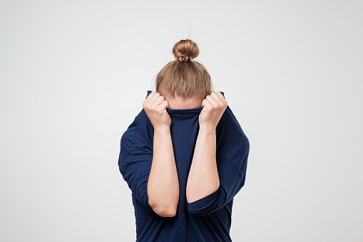

Strategier för att känna sig omtyckt och undvika att känna sig avvisad
Vara reserverad- undvika att vara personlig
Vara utlämnande- ge allt av sig själv
Olika strategier- samma behov och rädsla
Notes:
Om jag undviker att vara personlig, så undviker jag också att andra ges möjlighet att tycka något om mig som person.
Om jag är rädd för att andra inte ska tycka om mig, och kanske avvisa mig, om de ser vem jag är. Ja, då är jag kanske hellre helt anonym och reserverad än att utsätta mig för det obehaget.
Om jag istället visar vem jag är, ger precis allt av mig själv, och blir väldigt personlig, så gör jag det också svårt för andra att avvisa mig.
Om jag är rädd för att andra inte ska tycka om mig kanske jag ger tillbaka dubbelt, eller mer än det, när jag får något av någon annan. Om jag ger 100% öppenhet och kärlek till alla jag möter så måste de ju tycka om mig.

Slide 12
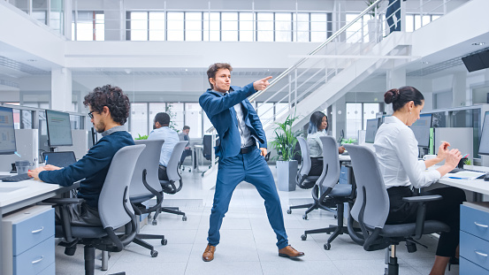
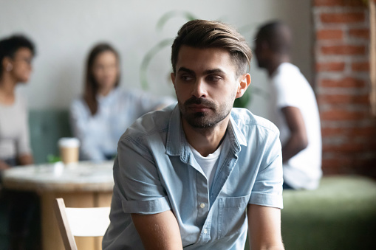
Övning
Hur är du?
Notes:
Ha bilderna utskrivna och fysiskt på plats i rummet. Ta ett bild-par i taget (enligt föregående sidor) och fråga deltagarna vilken bild de känner igen sig mest i. Placera en bild vid en vägg i rummet och den andra bilden på andra sidan av rummet och låt deltagarna placera sig vid den bild där de känner igen sig själva mest. Vill någon ställa sig i mitten eller någonstans mellan mitten och den ena bilden så är det okej. När alla har placerat sig får några eller alla (beroende på hur stor gruppen är) berätta varför de valde just den platsen. Ta sedan och gör likadant med nästa bild-.par och slutligen med det sista bild-paret.

Slide 13

Psykologisk trygghet
Vi har pratat om grundläggande mänskliga behov och om inre upplevd trygghet.
Harvardprofesson Amy Edmondson har under tjugo år forskat kring Psykologisk trygghet i grupper.
Psykologisk trygghet kan definieras som en kultur där människor känner sig bekväma med att uttrycka sig och vara sig själva. När människor upplever psykologisk trygghet på jobbet känner de sig bekväma med att ta upp farhågor och misstag, utan att behöva vara rädda för att bli förnedrade eller bestraffade.

Slide 14
Psykologisk trygghet kännetecknas av:
Medarbetare i teamet tillåts att göra misstag
Medarbetare i teamet kan ta upp problem och svåra frågor
Medarbetare i teamet tillåts att vara annorlunda
Det är säkert att ta en risk i detta team
Det är lätt att be andra i teamet om hjälp
Ingen i teamet undergräver andras ansträngningar
Unika förmågor och talanger värdesätts

Slide 15
Psykologisk trygghet
Att arbeta i en psykologiskt trygg miljö betyder inte att alla alltid håller med varandra enbart för att vara trevliga.
Det betyder inte heller att de ger villkorslöst beröm för, eller stöder, allt du har att säga.
I själva verket kan man säga att det motsatta gäller.
Psykologisk trygghet handlar om öppenhet, om att möjliggöra produktiva meningsskiljaktigheter och ett fritt utbyte av idéer.
Psykologisk trygghet är inte synonymt med trivsel, men det är en viktig faktor för att trivas. Där psykologisk trygghet saknas kommer både trivsel, prestationer och kvalitet i arbetet att hindras av rädsla för att ta sociala risker.

Slide 16
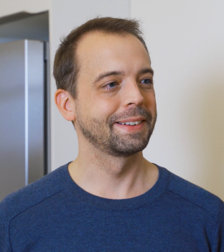
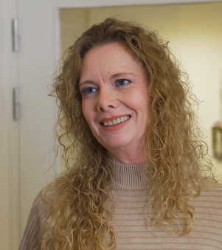
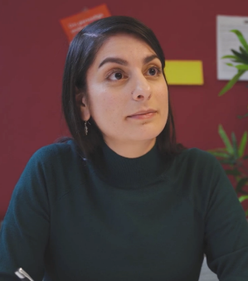
Psykologisk trygghet
Vad kan jag då göra på min arbetsplats för att bidra till att bygga en kultur av psykologisk trygghet?
Ibland räcker det med att ställa en fråga. En bra fråga är en som drivs av äkta nyfikenhet eller en vilja att låta någon komma till tals.
Ni ska snart få fundera över fler förslag. Som hjälp och inspiration ska vi först titta på tre filmer med tre olika arbetssituationer.
I filmerna kommer ni att få träffa Peter, Marit och Alejandra som alla är kollegor på samma arbetsplats.

Slide 17

Film 1
"Är det lätt eller svårt att be om hjälp?”
Film 2
"Är det säkert att ta en risk?”
Film 3:
"Värdesätts färdigheter och talanger?”

Slide 18


"Är det lätt eller svårt att be om hjälp?”
PETER
MARIT
Vilka är era reflektioner efter att ha sett film 1?
Känner ni igen er i Peter och Marit?
Hur ser det ut hos oss? Är det lätt eller svårt att be om hjälp? Hur kan vi stärka tryggheten i att be om hjälp?
Notes:
Reflektera tillsammans efter att ni sett filmen.

Slide 19

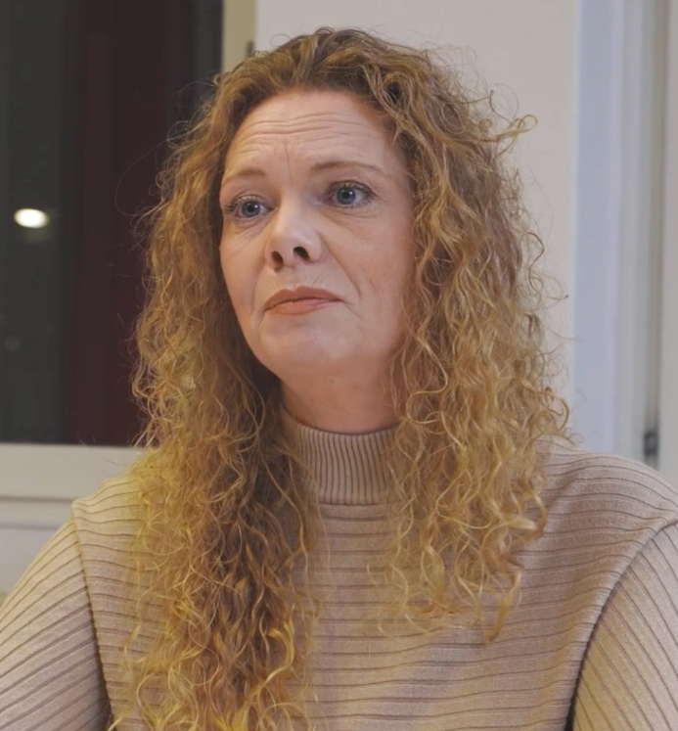
"Är det säkert att ta en risk?”
ALEJANDRA
MARIT
Vilka är era reflektioner efter att ha sett film 2?
Känner ni igen er i Alejandra och Marit?
Hur ser det ut hos oss? Är det säkert att ta en risk hos oss? Hur kan vi stärka tryggheten i att lyfta problem?
Notes:
Reflektera tillsammans efter att ni sett filmen.

Slide 20
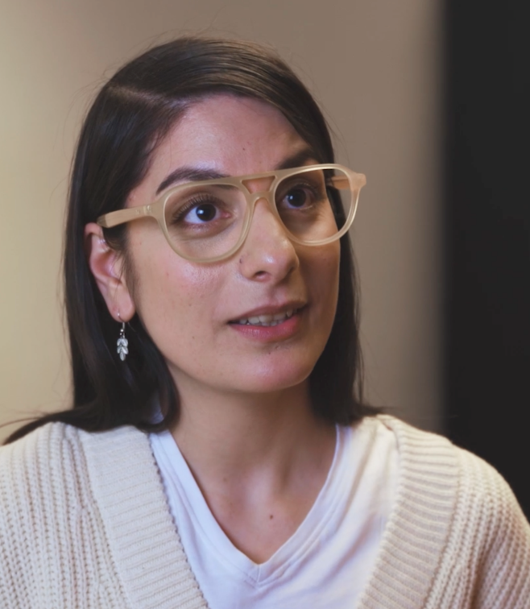
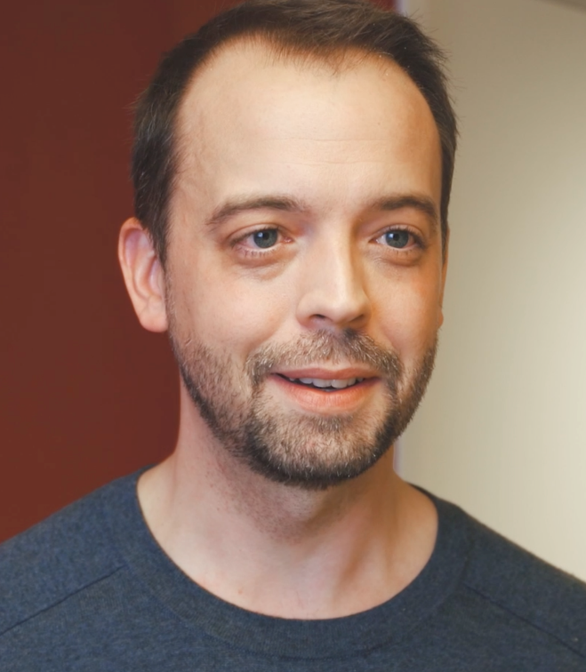
”Värdesätts färdigheter och talanger?”
ALEJANDRA
PETER
Vilka är era reflektioner efter att ha sett film 3?
Känner ni igen er i Alejandra och Peter?
Hur ser det ut hos oss? Värdesätts färdigheter och talanger? Hur kan vi stärka tryggheten i att uttrycka olikhet och nya tankar?
Notes:
Reflektera tillsammans efter att ni sett filmen.

Slide 21

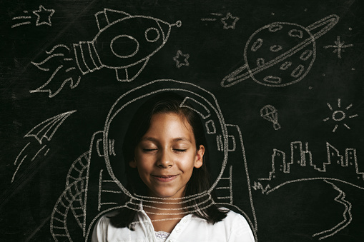
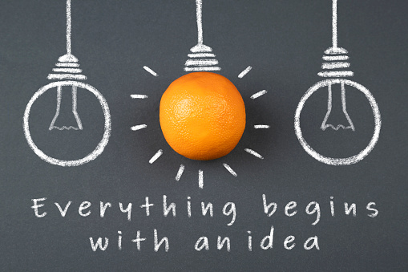
Kreativ övning:
Skapa er egen gemensamma Visions-tavla kring Psykologisk trygghet
Notes:
Dela ut stora färgglada ark till deltagarna (ett per team) och pyssel-material. Tala om för deltagarna att de ska få visualisera hur de vill ha det i sitt team när det gäller psykologisk trygghet. Tala även om att du kommer ta hand om tavlan när de är klara och lämna tillbaka den om sex månader. Det blir då en naturlig uppföljning och påminnelse om det viktiga teamarbetet.

